Slide 1
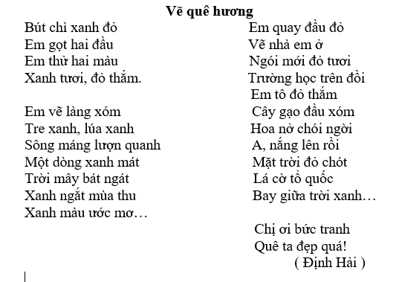
Câu 1. Bút chì của bạn nhỏ trong bài thơ có màu gì?
A. Màu nâu, màu tím.
B. Màu xanh, màu đỏ
C. Tất cả các màu ở trên
Câu 2. Trường học trên đồi được bạn nhỏ tô màu gì?
A. Màu xanh
B. Màu vàng
C. Màu đỏ thắm

Slide 2
Câu 3. Trong bài thơ bạn nhỏ tô mặt trời màu gì?
A. Màu đỏ thắm
B. Màu đỏ au
C. Màu đỏ chót
Câu 4. Bạn nhỏ vẽ ngôi nhà có mái ngói màu gì?
A. Màu đỏ tươi
B. Màu đỏ đậm
C. Màu đô đỏ

Slide 3
Câu 5. Câu thơ nói về cây gạo trong bức tranh của bạn nhỏ là:
A. Xanh ngắt mùa thu
B. Xanh màu ước mơ
C. Hoa nở chói ngời
Câu 6. Từ chỉ hoạt động trong hai câu thơ sau là:
Bút chì xanh đỏ
Em gọt hai đầu
………………………………………………………….

Slide 4
Câu 7.
Các từ chỉ đặc điểm trong các câu thơ sau là:
Em vẽ làng xóm
Tre xanh, lúa xanh
Sông máng lượn quanh
Một dòng xanh mát
A. tre, sông máng
B. làng xóm, sông máng
C. xanh, xanh mát,

Slide 5
Câu 8: Qua bài thơ, em cảm nhận được điều gì? Hãy viết 1-2 câu nêu cảm nhận của em.
………………………………………………………….

Slide 6
Câu 9. Xếp các từ sau vào hai nhóm: bầu trời, sông máng, xanh, đỏ thắm, lá cờ, đỏ tươi, làng xóm, xanh tươi, cây gạo.
a) Từ chỉ sự vật: …………………………………………………………………………
b)Từ chỉ đặc điểm: …………………………………………………………………………
Câu 10: Đặt một câu nêu đặc điểm của 1 đồ dùng học tập của em
……………………………………………………………………..………………

